Slide 1
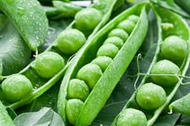
Конспект логопедического занятия в старшей группе « В гостях у зеленой горошины».
Учитель логопед ГБДОУ № 97 Центрального района Кашеварова С.А.
Санкт – Петербург 2015г

Slide 2
Цель – уточнение и расширение словаря по теме « Овощи»
Коррекционно-обучающие цели:
– активизация словаря по теме “Овощи”;
–развитие грамматических категорий – согласование существительных с прилагательными, образование уменьшительно – ласкательных существительных, уточнение падежных окончаний существительных.
Коррекционно-развивающие цели:
– развитие общей и мелкой моторики;
– развитие координации речи с движением;
– развитие зрительного восприятия, внимания.
Коррекционно-воспитательные цели:
– воспитание доброты, отзывчивости;
– формирование навыков сотрудничества, доброжелательности.
Оборудование: костюм «Зеленая Горошина», ковролин, картинки овощей, игра « Что изменилось?», « Вершки – корешки», « Какой сок?»
В оформлении занятия использовались материалы и картинки из поисковой системы « Яндекс».

Slide 3
План занятия
1.Организационный момент. Создание игровой ситуации. Ребенок в костюме « Зеленая Горошина». Стихотворение про горох. 2. Загадки об овощах. 3. Игра « Подбери признак к предмету». 4. Пальчиковая гимнастика « Капуста». 5. Игра « Большой – маленький». 6. Физминутка « Урожай». 7. Игра « Вершки – корешки». 8. Игра « Что изменилось». 9. Игра « Какой сок?». 10. Организационный момент. Итог занятия.

Slide 4
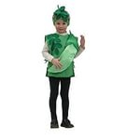
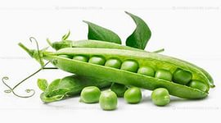
Организационный момент.
Создание игровой ситуации. Логопед – Посмотрите, кто пришел к нам в гости? Дети – Это Зеленая Горошина ( ребенок в костюме зеленой горошины). Ребенок читает стихотворение
Я зелёненький горошек Круглый, сахарный, хороший! Я расту на каждой грядке Любят все меня ребятки!
Домик мой зовут стручок, В нём закрылся и молчок. Набираюсь там я сил, Но в стручке я не один:
Мама, папа, братья, я Мы – бобовая семья. Как созреем - открывайте, Всех горошком угощайте!

Slide 5
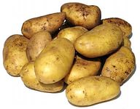
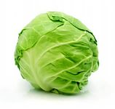
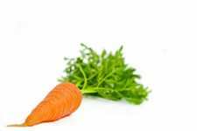
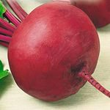
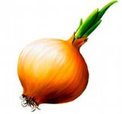
2. Логопед – Дети, Зеленая Горошина приглашает нас в гости. Где живет зеленый горошек? Кто знает? Дети – Горошек живет в огороде на грядке. Логопед – Собираемся в дорогу! Встали в ряд! Шагаем в ногу! (Дети идут за горошиной «змейкой»). Сели на стульчики. 3. Логопед – Вот пришли мы в огород. Угадай что тут растет? ( загадки об овощах) Ребенок, отгадавший загадку, получает картинку овоща.
Неказиста, шишковатая, А придет на стол она, Скажут весело ребята: “Ну, рассыпчатая, вкусна!”
Уродилась я на славу, Голова бела, кудрява. Кто любит щи - Меня в них ищи.
Красна девица Сидит в темнице, А коса на улице.
Хотя я сахарной зовусь, Но от дождя я не размокла, Крупна, кругла, сладка на вкус, Узнали вы, кто я? …
Сидит дед во сто шуб одет, Кто его раздевает, Тот слезы проливает.

Slide 6
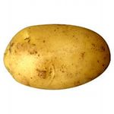
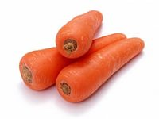
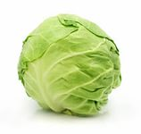
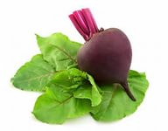
4. Логопед – Зеленая Горошина предлагает детям рассказать об овощах.
Игра «Подбери признак к предмету?»
Дети – У меня картошка. Она овальная, сочная, белая, вкусная. – У меня морковка. Она оранжевая, сочная, сладкая, хрустящая, вкусная. – У меня лук. Он желтый, круглый, сочный, горький. – У меня свекла. Она круглая, красная, сочная, сладкая. – У меня капуста. Она круглая, зеленая, сочная, хрустящая, большая. Логопед – Зеленой горошине понравилось как вы рассказали об овощах. Молодцы!

Slide 7
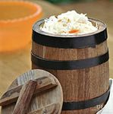
5. Логопед – А сейчас поиграем с пальчиками.
Пальчиковая гимнастика “КАПУСТА”
Тук! Тук! Тук! Тук! Раздается в доме стук. Мы капусту нарубили, Перетерли, Посолили И набили плотно в кадку. Все теперь у нас в порядке.
(Ритмичные удары ребром ладоней по столу.) (Хватательные движения обеими руками.) (Указательный и средний пальцы трутся о большой.) (Удары обеими руками по столу.) (Отряхивают руки.)

Slide 8
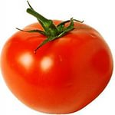
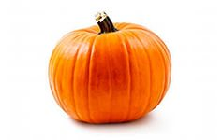
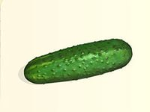
6.Логопед – Горошина, расскажи – кто живет с тобой в стручке? Горошина – Со мной живут: папа и мама – горошины, сестренки – горошинки. Логопед – Поиграем в игру « Большой – маленький» (горошина раздает детям карточки с овощами)
Дети - Помидор- помидорка - Морковь- морковка - Огурец- огурчик - Тыква- тыковка - Лук- лучок - Чеснок- чесночок - Горох- горошек - Картошка- картошечка

Slide 9
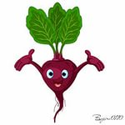
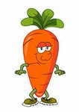
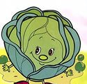
7. Логопед – Горошина приглашает поиграть. ( Дети встают в круг)
Физкультминутка “Урожай”. В огород пойдем, урожай соберем. (маршируют) Мы морковки натаскаем (“Таскают”) И картошки накопаем. (“Копают”) Срежем мы кочан капусты, (“Срезают”) Круглый, сочный, очень вкусный, (Показывают круг руками- 3раза.) Щавеля нарвем немножко (“Рвут”) И вернёмся по дорожке. (маршируют)

Slide 10
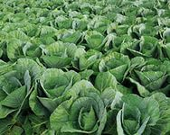
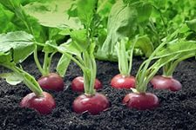
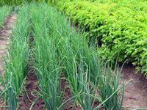
8. Логопед – Сейчас мы вместе с Горошиной поиграем в игру «Вершки — корешки». ( Картинки грядки с овощами на ковролине).
- Дети, посмотрите на наш огород. Какие-то овощи растут в земле, а другие над землей. Одни овощи нам приходится выкапывать или выдергивать, а другие срывать или срезать. То, что растет над землей, называется вершки, а то, что под землей – корешки. У одних овощей съедобны вершки, а у других корешки. Давайте же разберемся, что нам кушать у какого овоща.
Логопед бросает ребенку мяч и называет овощ. Ребенок должен назвать съедобную часть овоща и бросает мяч логопеду.
Логопед - картофель Ребенок – корешки Логопед - капуста Ребенок - вершки Логопед – огурец Горошина – вершки и тд.

Slide 11
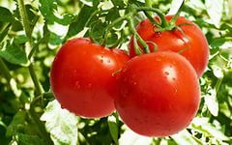
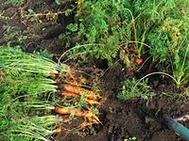
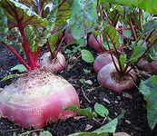
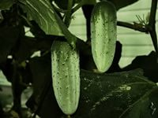
9. Логопед - посмотрите на наш огород. Что в нем изменилось? По-моему тут что-то поменялось местами, что-то исчезло, а что-то добавилось. Игра « Что изменилось?» ( Игра на ковролине).
Дети – Помидоры теперь растут за огурцами. - Не стало грядки с луком. - Огурцы растут между свеклой и капустой. И тд.

Slide 12
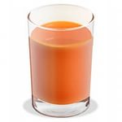
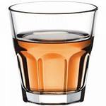
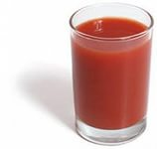
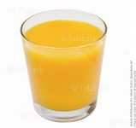
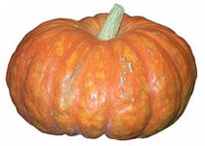
10. Логопед – Дети. Горошина хочет угостить нас овощными соками. Они вкусные и очень полезные. Игра « Какой сок?» Горошина раздает детям карточки с игрой « Какой сок?». ( Игра за столом).
Логопед – Какой сок вы будите пить? Дети – Я буду пить морковный сок. – Я буду пить тыквенный сок. - Я буду пить томатный сок. И тд.

Slide 13
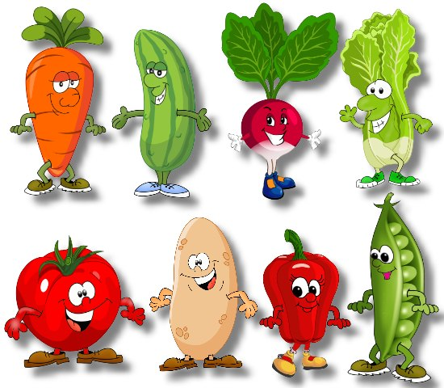
11. Организационный момент. Логопед – Мы играли, мы играли и немножечко устали. Посидим – отдохнем! И домой сейчас пойдем! Дети, вам понравилось в гостях у Горошины? Что нового вы узнали? Какие игры вам понравились? - - До свидания Горошина! ( Дети уходят из кабинета логопеда в группу.)

Slide 14
Список литературы:
1. Борисова Е.А. Индивидуальные логопедические занятия с дошкольниками. Методическое пособие. – М.: ТЦ Сфера. 2008.
2. Иванова Ю.В. Дошкольный логопункт: документация, планирование и организация работы. – М.: Издательство ГНОМ и Д. 2008.
3. Нищева Н.В. Конспекты подгрупповых логопедических занятий в старшей группе детского сада для детей с ОНР. – Спб.: ДЕТСТВО-ПРЕСС. 2009.
4. Нищева Н.В. Конспекты подгрупповых логопедических занятий в средней группе детского сада для детей с ОНР. — СПб.: ДЕТСТВО-ПРЕСС. 2006.
5. Узорова О.В., Нефедова Е.А. Пальчиковая гимнастика. - М.: АСТ: Астрель. 2007.

